Slide 1

ESPIRiT—An Eigenvalue Approach to Autocalibrating Parallel MRI: Where SENSE Meets GRAPPA
汇报人:黄益俊 时间：2021/4/9

Slide 2
01 / Introduction
02 / Calibration Matrix and null space reconstruction
目录
CONTENTS
03 / Sensitivity Maps as an Eigenvalue Problem
04 / ESPIRiT: Implementation Using Soft SENSE
05 / Summary

Slide 3
1
PART ONE
Introduction
Notes:
ESPIRiT用特征值联系起了SENSE 和GRAPPA，并且解释了他们之间的关系

Slide 4
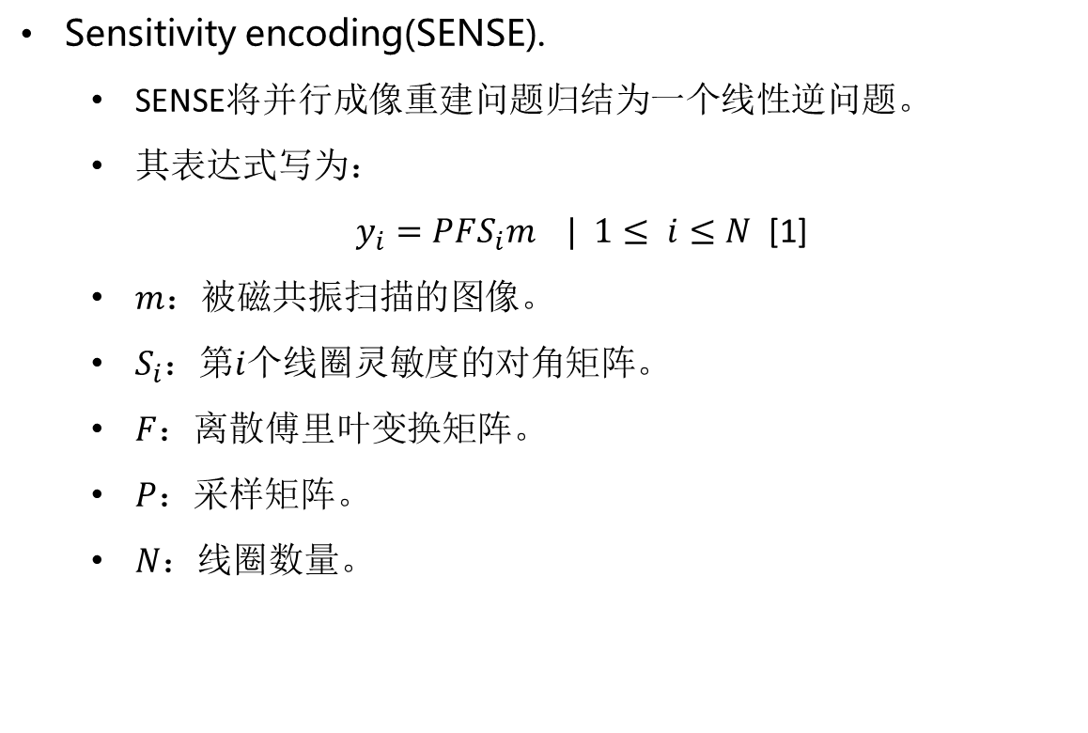
1.1 SENSE
Sensitivity encoding(SENSE).
SENSE将并行成像重建问题归结为一个线性逆问题。
其表达式写为：
$y_{i}=PFS_{i}m | 1≤ i≤N$ [1]
$m$：被磁共振扫描的图像。
$S_{i}$：第$i$个线圈灵敏度的对角矩阵。
$F$：离散傅里叶变换矩阵。
$P$：采样矩阵。
$N$：线圈数量。
Notes:
当线圈灵敏度已知或可以足够精确地测量时，就可以直接(2)或迭代(5)用(通常是正则化的)最小二乘法求解线性反问题

Slide 5
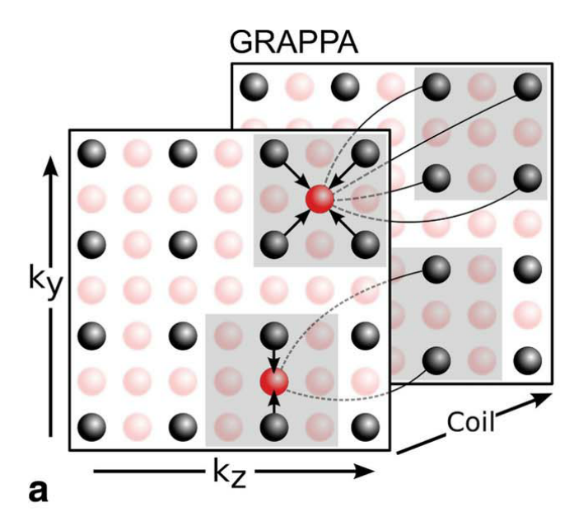
1.2 GRAPPA
Generalized autocalibrating partially parallel acquisitions(GRAPPA)
GRAPPA是一种k空间方法，它对每个线圈的k空间中缺失的数据进行插值。
它不需要明确知道线圈灵敏度，但需要估计一个插值核。
插值核通过自动校准数据估计得到。

Slide 6
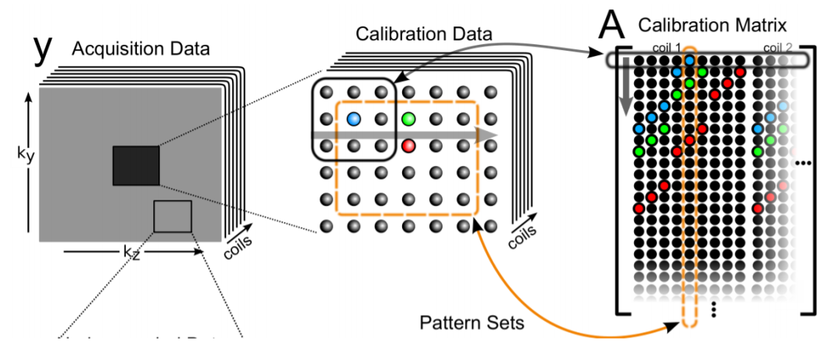
1.3 校准矩阵
在估计插值核之前，需要构造校准矩阵A，其构造过程如下所示：
图1：校准矩阵的构造过程

Slide 7
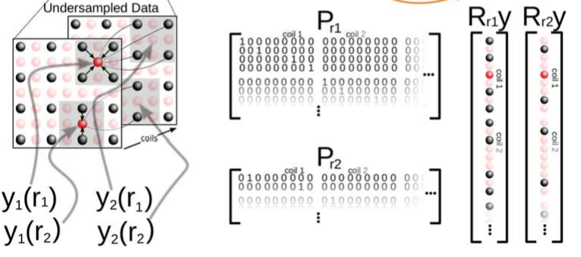
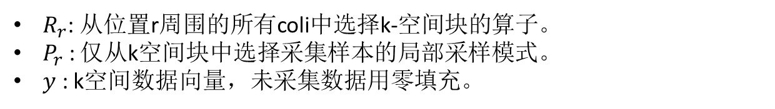
1.4 符号定义
$R_{r}$: 从位置r周围的所有coli中选择k-空间块的算子。
$P_{r}$ : 仅从k空间块中选择采集样本的局部采样模式。
$y$ : k空间数据向量，未采集数据用零填充。
图2：数据及符号说明

Slide 8
2
PART ONE
Calibration Matrix and null space reconstruction

Slide 9
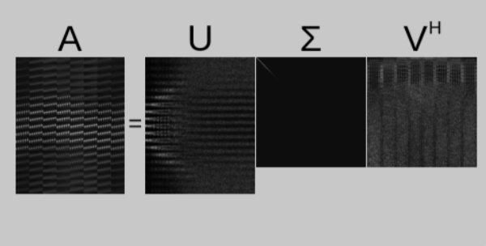

2.1 SVD
分析校准矩阵的一个非常有用的方法是计算其奇异值分解（SVD）：
$$A=UΣV^{H} [2]$$
图3：校准矩阵的SVD

Slide 10
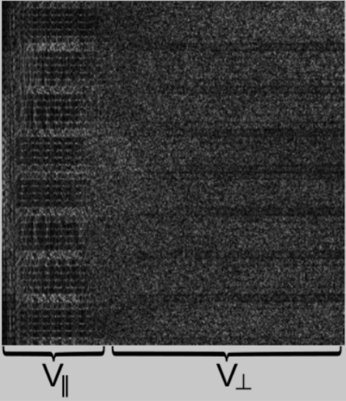
2.1 SVD
V可以分为两个空间， $V_{||}$的向量个数等于A的非零奇异值个数。
图4：V矩阵
Notes:
SVD中V矩阵的列是矩阵A行的基，因此也是校准数据中所有重叠块的基。然后可以在重构中使用该信息来外推未获取的数据，因为该关系对于k空间中的所有块而不仅仅对于AC线应该是真实的

Slide 11
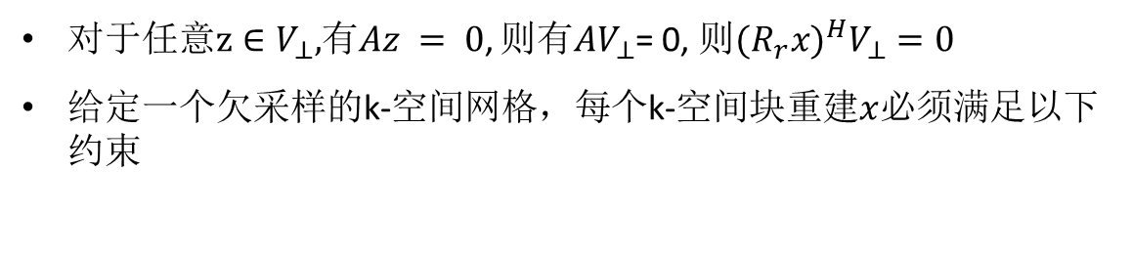
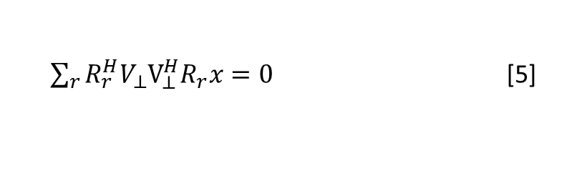

2.2
对于任意$z∈V_{⊥},$有$Az = 0$, 则有$AV_{⊥}$= 0, 则$(R_{r}{x)}^{H}V_{⊥}=0$
给定一个欠采样的k-空间网格，每个k-空间块重建$x$必须满足以下约束
$V_{||}V_{||}^{H}R_{r}x=R_{r}x or V_{⊥}^{H}R_{r}x=0$ [3]
$P_{r}R_{r}x=P_{r}R_{r}y$ [4]
在最小二乘意义下解释（形式上超定的）零空间约束集则可以产生以下正规方程：
$\sum_{r}{{R_{r}^{H}V_{⊥}V}_{⊥}^{H}R_{r}x}=0$ [5]

Slide 12
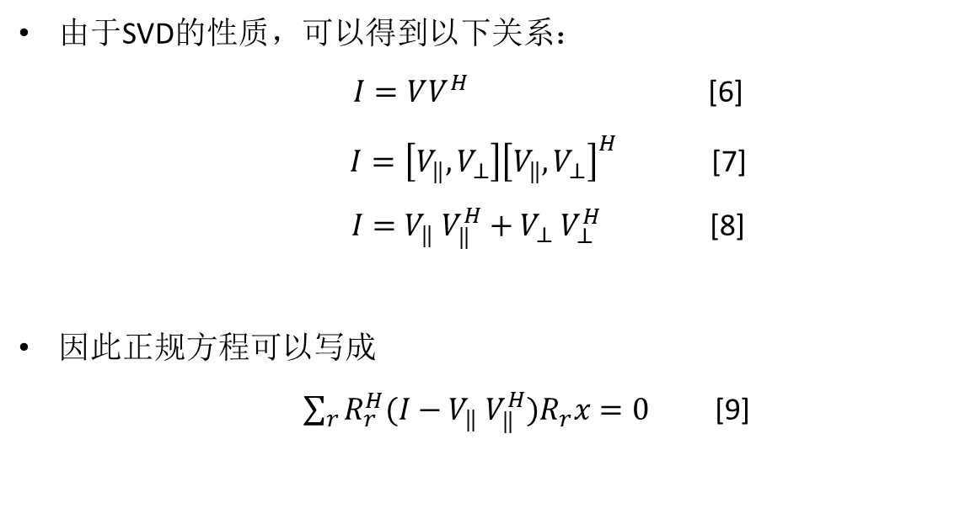
2.3 SVD
由于SVD的性质，可以得到以下关系：
$I=VV^{H}$ [6]
$I=\left[V_{‖},V_{⊥}\right]{\left[V_{‖},V_{⊥}\right]}^{H}$ [7]
$I=$ $V_{‖}$ $V_{‖}^{H}+$ $V_{⊥}$ $V_{⊥}^{H}$ [8]
因此正规方程可以写成
$\sum_{r}{R_{r}^{H}(I−V_{‖} V_{‖}^{H})R_{r}x}=0$ [9]

Slide 13
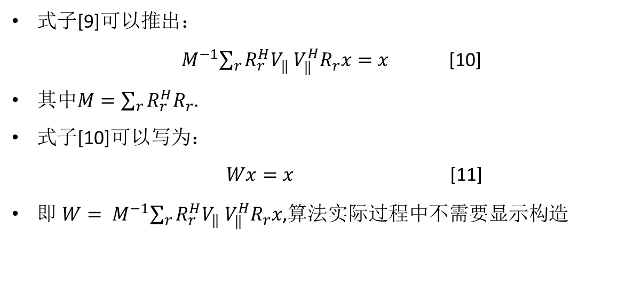
2.4
式子[9]可以推出：
${ M}^{−1}\sum_{r}{R_{r}^{H}V_{‖} V_{‖}^{H}R_{r}x}=x$ [10]
其中$M=\sum_{r}{R_{r}^{H}R_{r}}$.
式子[10]可以写为：
$Wx=x$ [11]
即${ W= M}^{−1}\sum_{r}{R_{r}^{H}V_{‖} V_{‖}^{H}R_{r}x}$,算法实际过程中不需要显示构造

Slide 14
3
PART ONE
Sensitivity Maps as an Eigenvalue Problem

Slide 15
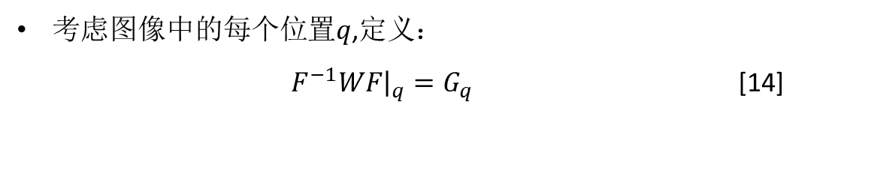
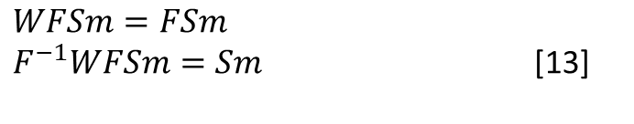

3.1
如果使用线圈敏感度矩阵进行对原始图像$m$加权，$x$可以写为:
$x=FSm$ [12]
由于$x$需要满足$Wx=x，$则有
$$WFSm=FSm$$
$F^{−1}WFSm=Sm$ [13]
考虑图像中的每个位置$q$,定义：
$F^{−1}WF{\left.​\right|}_{q}=G_{q}$ [14]
定义 $s(q) = {\left[s_{1}\left(q\right)s_{2}\left(q\right)… s_{N} \left(q\right)\right]}^{T}$,[13]可以写成，
$G_{q}s\left(q\right)m\left(q\right)=s\left(q\right)m\left(q\right)$ [15]
当$m \left(q\right)不为$0时，[15]可以得到： $G_{q}s\left(q\right)=s\left(q\right)$

Slide 16
4
PART ONE
ESPIRiT: Implementation Using Soft SENSE

Slide 17
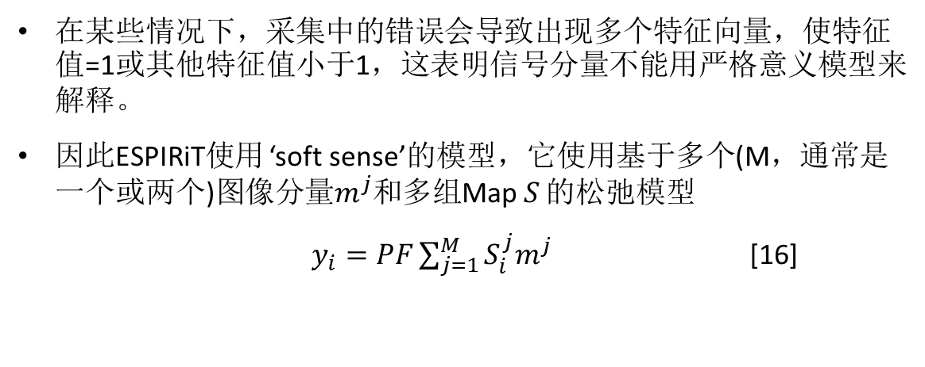
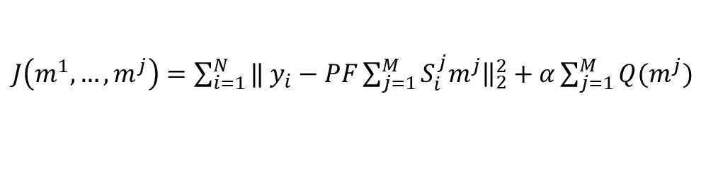
4.1
在某些情况下，采集中的错误会导致出现多个特征向量，使特征值=1或其他特征值小于1，这表明信号分量不能用严格意义模型来解释。
因此ESPIRiT使用 ‘soft sense’的模型，它使用基于多个(M，通常是一个或两个)图像分量$m^{j}$和多组Map$S$ 的松弛模型
$y_{i}=PF\sum_{j=1}^{M}{S_{i}^{j}m^{j}}$ [16]
ESPIRiT的重建模型为：
$J\left(m^{1}, …, m^{j}\right)=\sum_{i=1}^{N}{‖}$ $y_{i}−PF\sum_{j=1}^{M}{S_{i}^{j}m^{j}{\left.​\right\|}_{2}^{2}+α\sum_{j=1}^{M}{Q(m^{j})}}$
Notes:
在大多数应用中，第一个分量可以用作重建，而其他分量表示错误，只有在重建过程中才需要考虑这些错误以避免伪影

Slide 18
5
PART ONE
Summary

Slide 19
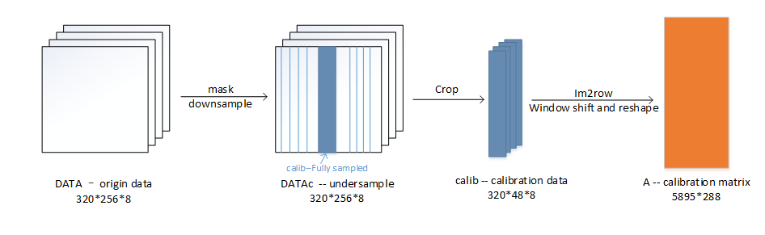
5.1
以维度为320*256*8的数据进行说明ESPIRIT整个算法流程
1. 获取校准矩阵A

Slide 20
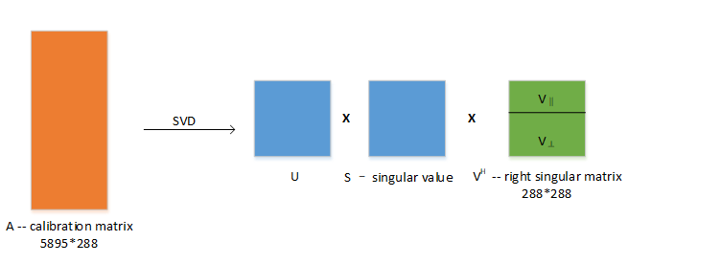
5.2
2. 校准矩阵A进行奇异值分解

Slide 21
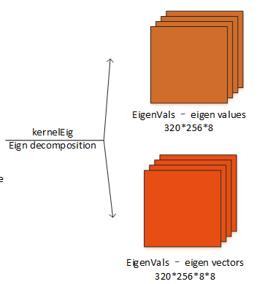
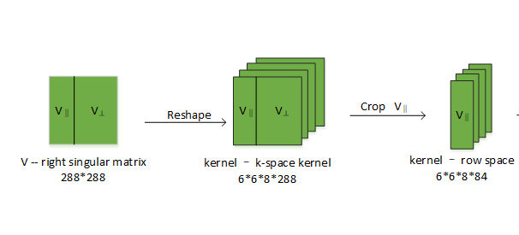
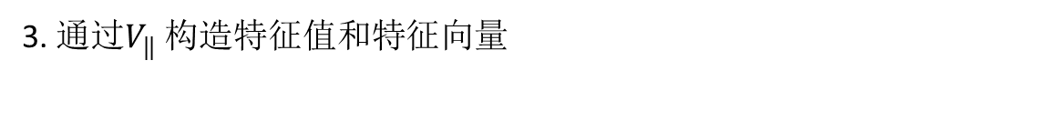
5.3
3. 通过$V_{‖}$ 构造特征值和特征向量

Slide 22
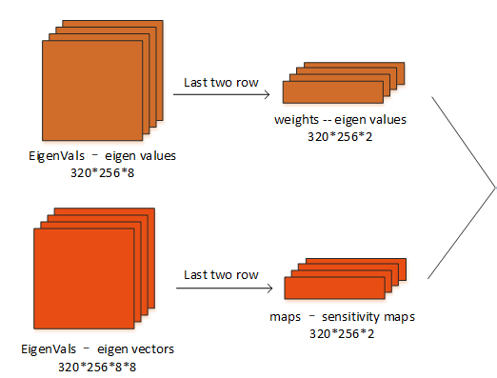
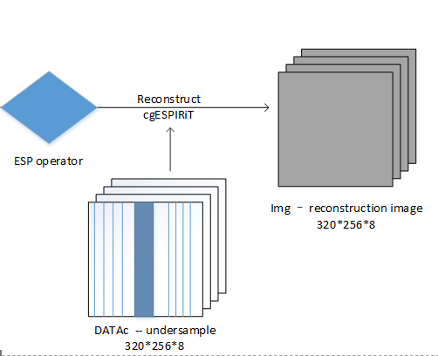
5.4
4. 使用最后两个特征向量作为ESPIRTI重建的Map。

Slide 23
演讲完毕 谢谢您的观看
汇报人：黄益俊 时间：2021/4/9

